Slide 1
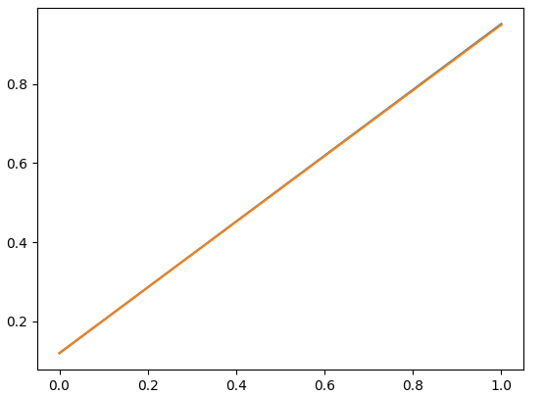
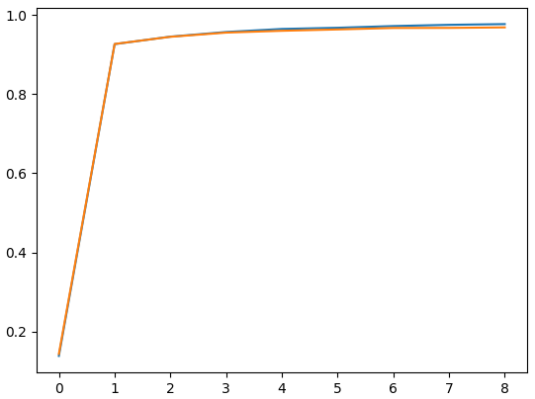
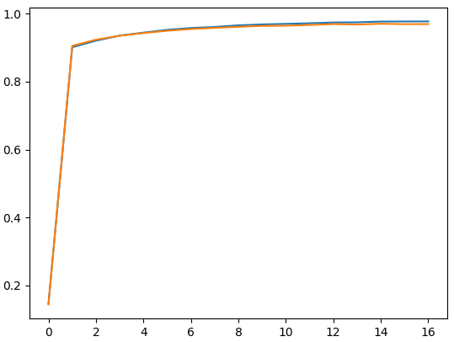
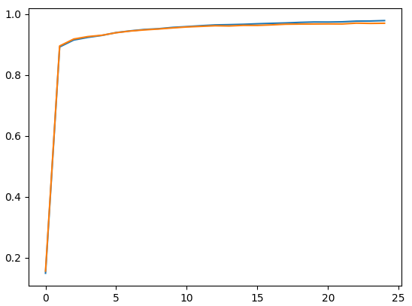
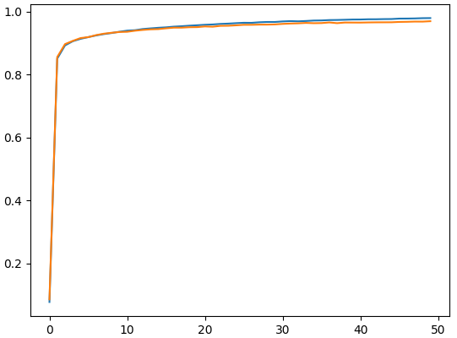
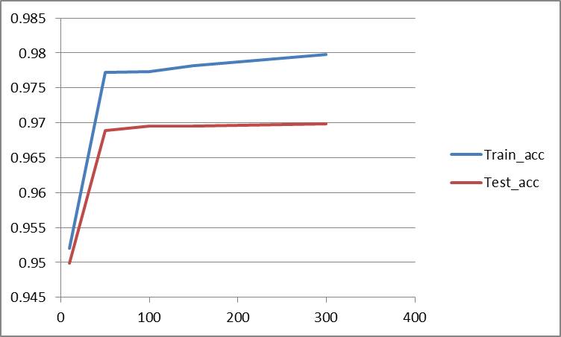
1. 교재에서 제공된 train_neuralnet.py 를 수정하여 Batch 사이즈를 변화 시켜가면, 훈련데이터와 테스트데이터에 대한 정확도 추이가 어떻게 바뀌는지 그래프와 함께 기술하시오.
Batch Size 10 | Batch Size 50
Batch Size 100 | Batch Size 150
Batch Size 300 | Max
Batch Size가 커질수록 정확도는 높아 지나, 연산 시간이 더 오래 걸림.
이를 고려하여 최종 Test 정확도를 보면 Batch Size 100이 가장 적합해 보임.

Slide 2
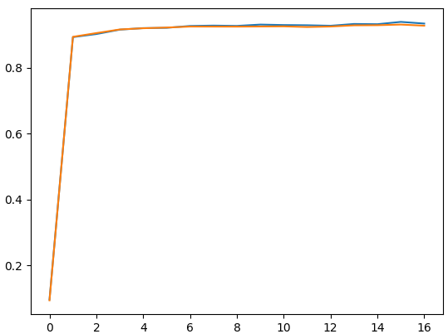
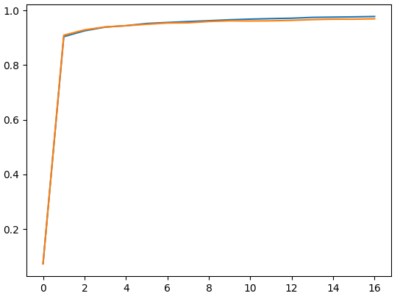
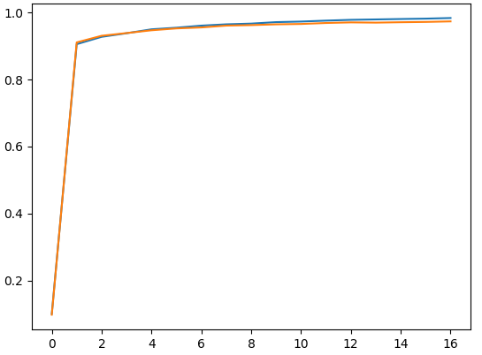
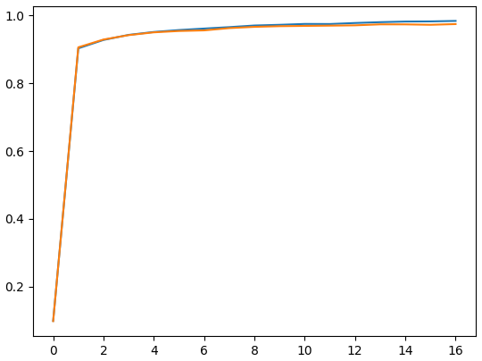
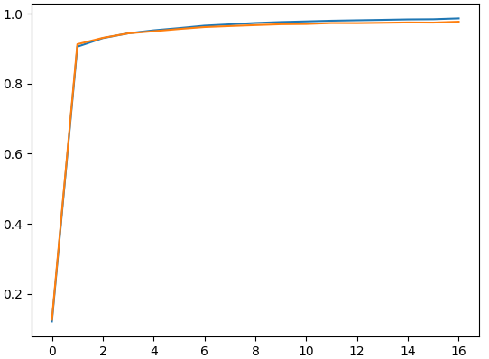
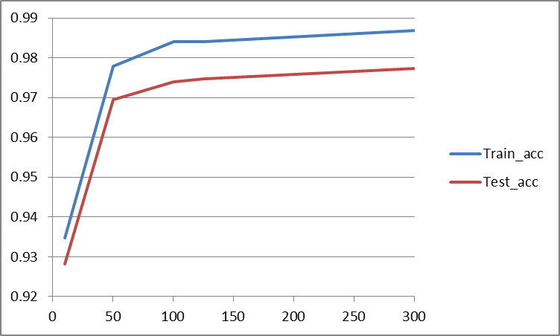
2. Hidden neuron 의 갯수를 변화 시켜가면서, 훈련데이터와 테스트데이터의 정확도 추이가 어떻게 바뀌는지 그래프와 함께 기술하시오.
Hidden Size 10 (Batch 100) | Hidden Size 50 (Batch 100)
Hidden Size 100 (Batch 100) | Batch Size 125 (Batch 100)
Hidden Size 300 (Batch 100) | Max
Hidden Size가 커질수록 정확도는 높아지나, Batch Size 증가 때 만큼은 아니어도 소요 시간이 늘어나며 중간에 정확도의 감소 구간이 존재함.
Test 정확도를 검증 Data로 생각하면 이는 과적합의 문제로 파악됩니다.

Slide 3
3. 위의 [1][2]에서 오버피팅 문제를 기술하시오.
Batch Size와 Hidden Size 증가 시 모두 연산 시간의 증가가 확인되었으며, 일정 Size 이상에서는 정확도의 상승이 둔화되거나 약간의 정확도 저하 현상이 확인됨.
이것으로 보아 무작정 많은 Data를 학습시켜 정확도를 높이는 것보다는 연산 시간과 정확도의 적절한 경계를 찾아 이를 적용하는 것이 접합해 보입니다.

